Slide 1
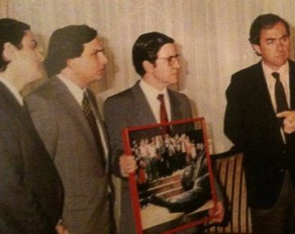
Implementación del Modelo Neoliberal en Chile
Historia – Segundo Medio
OA: 17 Clase: 6
Profesor Abraham López
Esta foto de Autor desconocido está bajo licencia CC BY-NC-ND

Slide 2
Objetivo
Evaluar el modelo económico implementado en Chile durante la dictadura considerando el cambio en el rol del estado, principales políticas económicas e implementación.

Slide 3
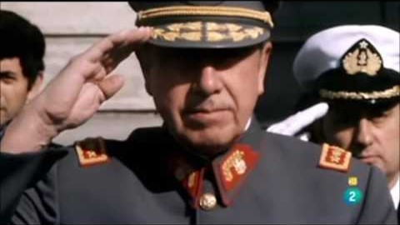
INICIO
¿Cómo se implementó el nuevo modelo económico en Chile?
¿Qué rol cumplió Estados Unidos?
¿Qué sabes sobre el modelo neoliberal?

Slide 4
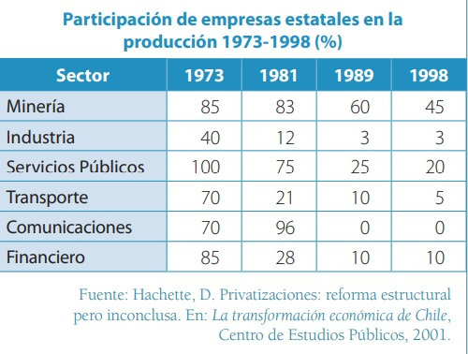
La doctrina del shock y nuevo rol del Estado
Para acelerar el transito de un modelo que había estado marcado por la intervención estatal al nuevo modelo, se utilizo el terror por parte del Estado.
Retomando los principios liberales clásicos, se busca limitar la participación del Estado a mera regulación. Se genera un Estado subsidiario.

Slide 5
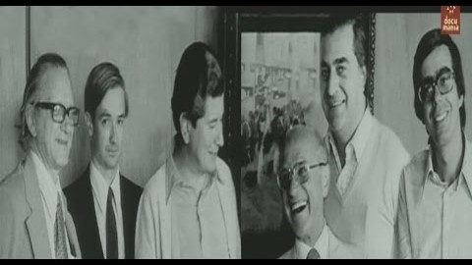
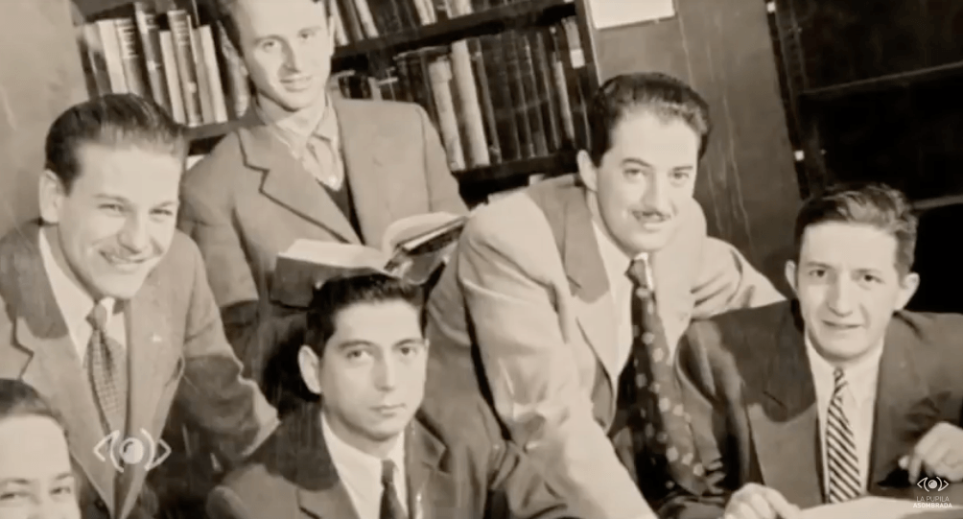
Los Chicago Boys
En un intento por aumentar su influencia, EE.UU beca durante la década de los 60 a estudiantes chilenos para que estudien economía.
Esos profesionales serían los que diseñarían el nuevo modelo económico chileno.
Este se implementó durante la dictadura aprovechando el dominio de la situación dado por la supresión del Estado de Derecho.
Esta foto de Autor desconocido está bajo licencia CC BY-NC

Slide 6
Análisis de fuente
7. La eliminación de la mayor cantidad posible de obstáculos que, hoy por hoy, entorpecen el desarrollo del libre mercado. Por ejemplo, suspender, en el caso de las personas que van a emplearse, la ley actual que impide el despido de los trabajadores. En la actualidad, esta ley causa desempleo. (…) Asimismo, eliminar la mayor cantidad posible de controles sobre los precios y salarios. La eliminación de la inflación llevará a una rápida expansión del mercado de capitales, lo cual facilitará en gran medida la privatización de empresas y actividades que aún se encuentran en manos del Estado. (…) El más importante paso en este sentido es la liberalización del comercio internacional para, de este modo, proveer de una efectiva competitividad a las empresas chilenas y promover la expansión tanto de las importaciones como de las exportaciones.
Fuente: Carta de Milton Friedman a Augusto Pinochet (21 de abril de 1975).
a. ¿Cuáles son las principales propuestas mencionadas en la fuente?
b. ¿Cuáles consideras correctas? Justifica
c. ¿Cuáles pudieron generar problemas? Justifica

Slide 7
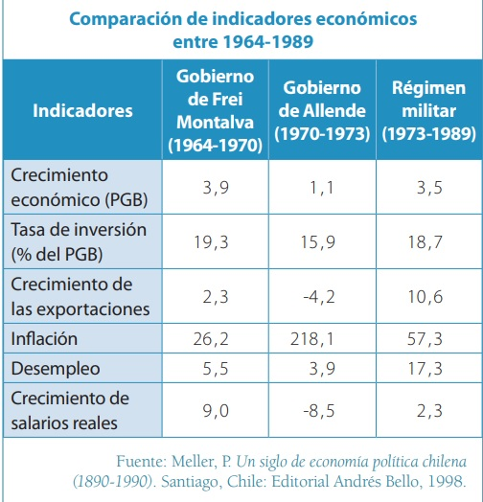
Ejes del Estado subsidiario
Durante la dictadura militar se apuntó a disminuir fuertemente el gasto público, motivando en su reemplazo la participación privada.
La inversión privada fue tanto nacional como extranjera, se privilegió fuertemente la apertura comercial del país.
Se motivó una diversificación de las exportaciones, apoyando el sector pesquero, frutícola y forestal.

Slide 8
Consecuencias del modelo
Mediante la apertura comercial aumento la disponibilidad de bienes para consumo. Sumado al crédito, la gente comenzó a comprar mas.
Se privatizó el sistema de pensiones y se generó una alternativa privada al sistema de salud.
Se descentralizó el sistema educativo y se crearon las alternativas de financiamiento compartido en primaria y secundaria y educación privada universitaria.
Se debilitaron las organizaciones sindicales enormemente.

Slide 9
CIERRE
Redacta un párrafo desarrollando tu opinión respecto de las medidas económicas implementadas durante el régimen militar. Menciona al menos 2 argumentos para sostener tu opinión.

